Slide 1
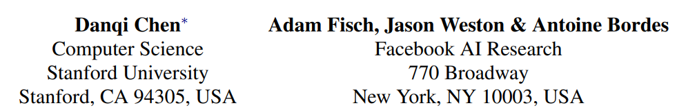
Reading Wikipedia to Answer Open-Domain Questions
arXiv 1797 citation

Slide 2
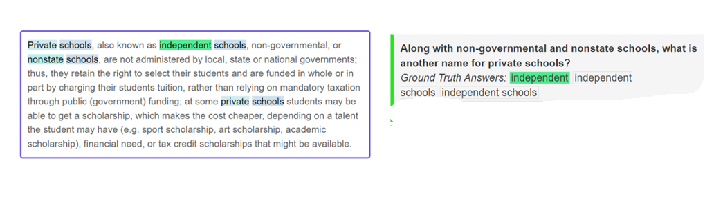
Question Answering
문서에 대해서 질문을 제시하고, 문서 자체에 존재하는 텍스트 범위를 해당 질문에 대한 답변으로 추출하는 작업
SQuAD dataset
Question
Answer
Content

Slide 3
Open Domain Question Answering
다양한 주제에 대해서, 대량의 문서 집합으로부터 자연어 질의에 대한 답변을 찾아오는 것

Slide 4
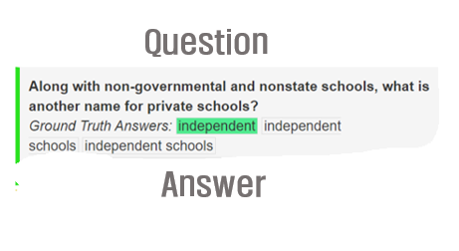

Open Domain Question Answering
본 논문에서는, Open Domain QA task를 Wikipedia를 이용해 해결하고자 함
Using Wikipedia
Answer
Content

Slide 5

Wikipedia
Knowledge base(KB)인 Freebase or DB-pedia 도 존재
컴퓨터가 처리하기 더 쉽다.
Open domain question answering task 를 처리하기에는 답이 희소하다.
그에 반해, Wikipedia는 인간이 읽기 위해 디자인되어 있어서 사람이 관심을 가지는 최신 지식을 포함한다.

Slide 6

Method
관련 문서를 찾는 작업
(Document retrieval)
해당 문서에서 answer span을 찾는 작업 (Document reader)

Slide 7
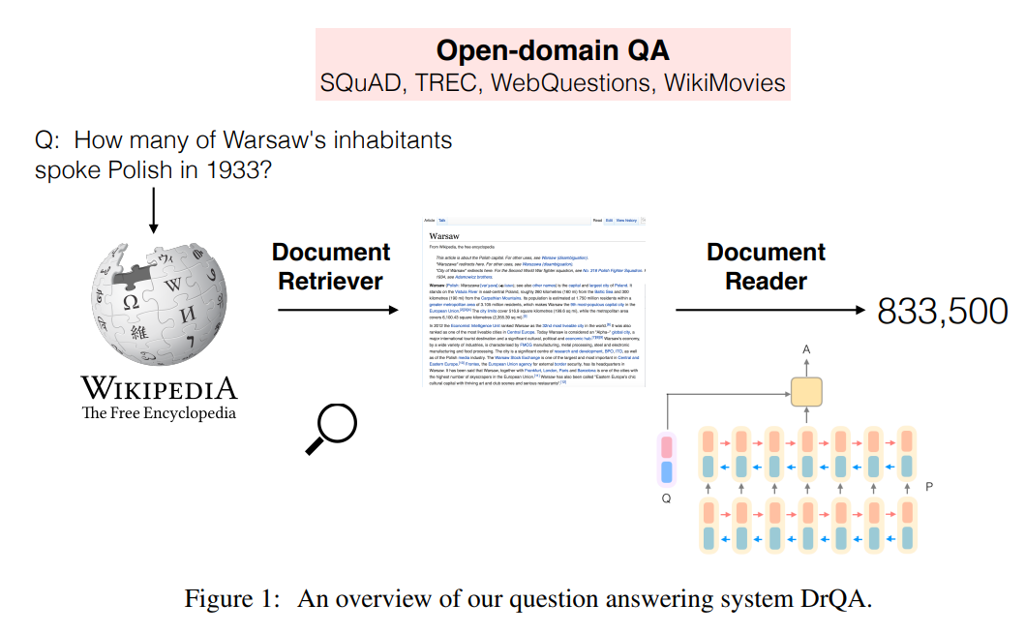
Method
1933년, 바르샤바 주민 중 폴란드어를 사용한 사람은 몇 명인가?

Slide 8
Document Retrieval
질문이 주어졌을 때, 효율적으로 질문과 관련 있는 문서의 하위 집합을 반환
Non-machine learning
N-gram
TF-IDF

Slide 9
N-gram
N개의 연속적인 단어의 나열을 하나의 묶음으로 간주한다
논문에서는 Bigram을 사용했을 때, 성능이 가장 좋았다
Bigram : local word order를 고려할 수 있다
e.g. 오늘 저녁 추천 메뉴
-> 오늘 저녁, 저녁 추천, 추천 메뉴

Slide 10
TF-IDF
TF(Term Frequency)
특정 단어가 문서 내에 얼마나 등장하는지, 이 값이 클수록 문서에서 중요하다고 여겨질 수 있다
DF(Document Frequency)
특정 단어가 등장한 문서의 수
IDF(Inverse Document Frequency)
DF의 역수

Slide 11
TF-IDF
TF-IDF (Term Frequency – Inverse Document Frequency)
TF와 IDF를 곱한 값
높을수록, 다른 문서에는 많지 않고 해당 문서에서 자주 등장한 단어
즉, 특정 문서에서 중요한 단어라고 볼 수 있다
e.g. Q. Which company made 육개장 사발면?
육개장 사발면 in <농심> | <라면 요리법>
TF : 100 10
DF : 100 100
IDF : 100/100 10/100
TF-IDF : 1 0.1
<농심> 이라는 문서에서 “육개장 사발면”이라는 bigram은 중요하다
“육개장 사발면”이라는 bigram은 question bigram이므로, <농심>이 중요하다는 걸 알 수 있다.

Slide 12
Document Retrieval
Bigram + TF-IDF
관련 있는 문서 5개를 선정한다

Slide 13
Method

Slide 14
Document Reader
반환된 문서에서 answer span을 탐지하도록 훈련된 text comprehension model (RNN)
Bidirectional LSTM

Slide 15
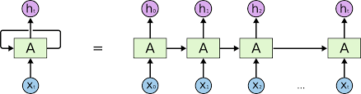
RNN

Slide 16
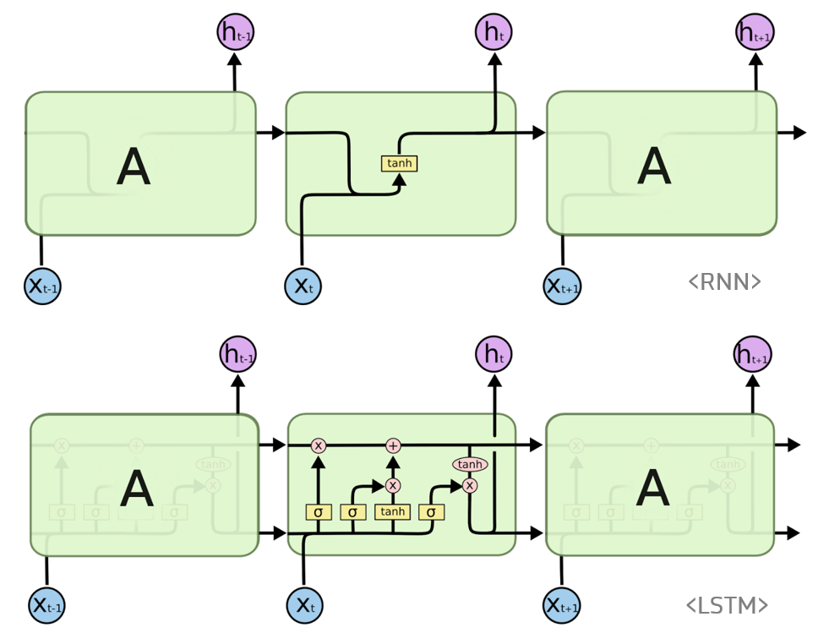
LSTM

Slide 17
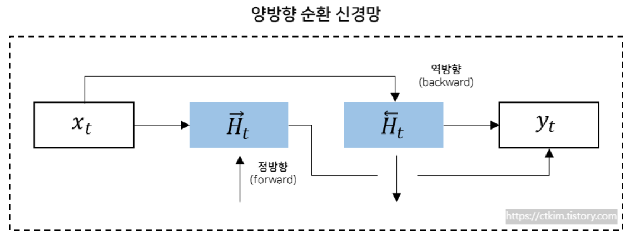
Bidirectional LSTM

Slide 18
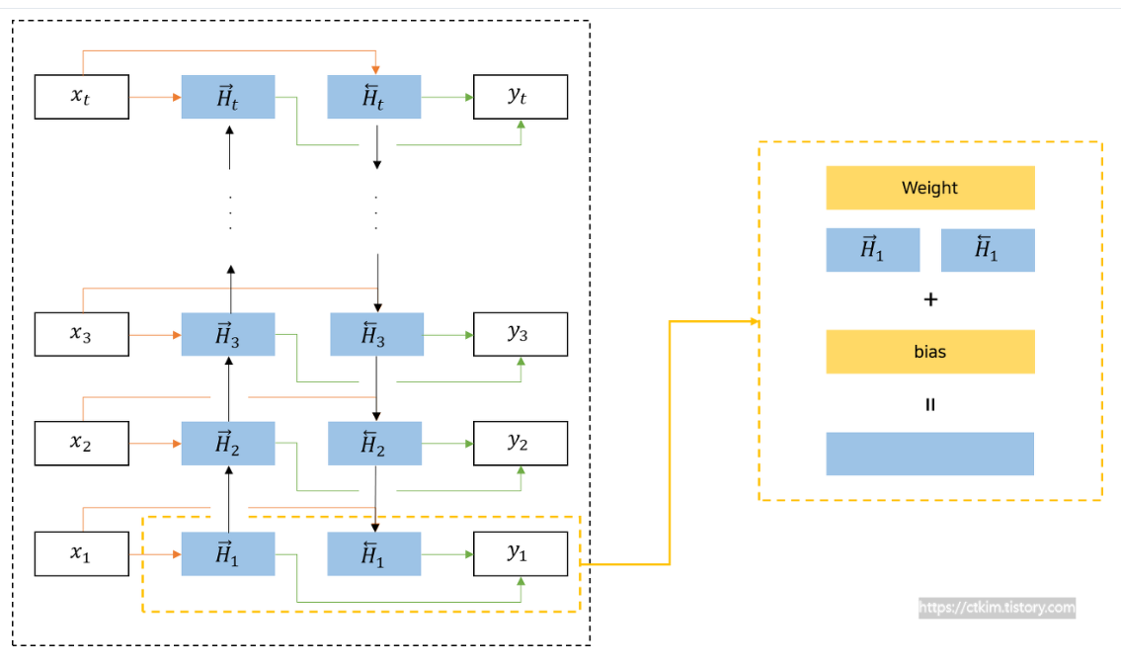
Bidirectional LSTM
미래 정보를 볼 수 있다

Slide 19
Document Reader
반환된 문서에서 answer span을 탐지하도록 훈련된 text comprehension model (RNN)
Bidirectional LSTM
Paragraph Encoding – bidirectional LSTM
Question Encoding –bidirectional LSTM
Prediction

Slide 20
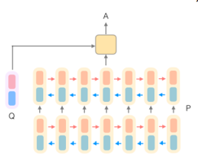
Document Reader
Prediction
Question encoding
Paragraph encoding

Slide 21



Paragraph Encoding
문서 내의 token :
Token을 변환해서 LSTM의 input으로
Word embeddings
Exact matching
Token features
Aligned question embedding

Slide 22

Word Embedding
300-dim의 pre-trained model을 사용한다
이때, 질문에 자주 사용되는 1000개의 word만 따로 fine-tuning 한다
e.g. what, how, which, many etc.

Slide 23

Exact Matching
Binary feature
기준이 3개로 총 3번의 binary feature를 사용한다.
Original
Lower case
Lemma form
e.g. Running Running 1
running 이 문서에 있는지 검사 0
run 1

Slide 24
Token Features
Part of speech (품사)
Named entity recognition (개체명 인식)
Term frequency (빈도 수}
e.g. Part of speech : 명사 동사
Named entity recognition : Steve Jobs -> person
New York -> location

Slide 25

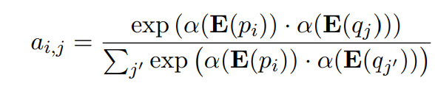



Aligned Question Embedding
Question token :
: 와 의 상관관계를 0~1사이의 점수로 표현 (attention score)
j 하나만 고려하면, 와 가 얼마나 관련성이 있는지에 따라서 를 재표현
와 가 얼마나 관련성이 있는지에 따라서 를 재표현

Slide 26






Paragraph Encoding
Word embeddings : token p_i의 정보
Exact matching : token p_i가 q에 존재하는지에 대한 정보
Token features : token p_i에 대한 추가 정보
Aligned question embedding : token p_i와의 연관성 정보가 담긴 question
= [ ]
Token p_i 주변의 유용한 문맥 정보를 encoding

Slide 27
Document Reader
Paragraph Encoding
Question Encoding
Prediction

Slide 28


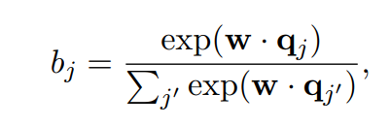

Question Encoding
또 다른 RNN model을 사용한다
RNN
Embedding
하나의 vector로 합친다
질문에서 어떤 단어가 중요한지에 대한 정보를 encoding
W는 learnable parameter

Slide 29
Question Encoding
또 다른 RNN model을 사용한다
Bidirectional LSTM

Slide 30
Document Reader
Paragraph Encoding
Question Encoding
Prediction

Slide 31
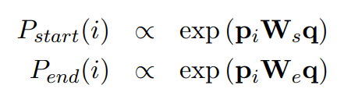
Prediction
답변의 범위를 예측한다
두 가지 분류기를 훈련하여 답변의 시작과 끝을 예측한다
이때, bilinear form을 사용

Slide 32
Bilinear form
두 개의 vector space를 연결하여 하나의 vector 공간으로 표현
일종의 representation

Slide 33


Prediction
Maximize

Slide 34
Method
Paragraph Encoding
Question Encoding
Prediction
Bigram + TF-IDF
관련 있는 문서 5개를 선정한다

Slide 35

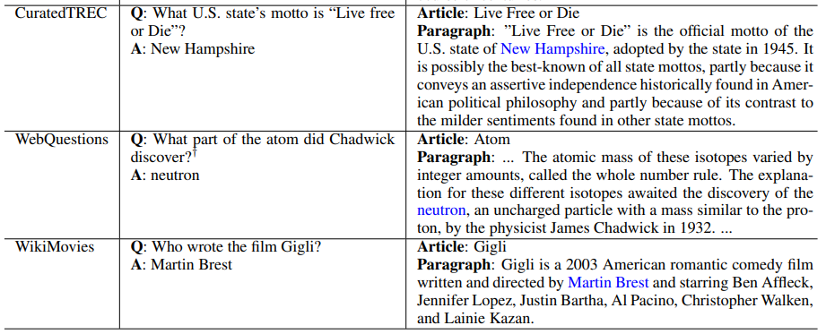
Experiment

Slide 36
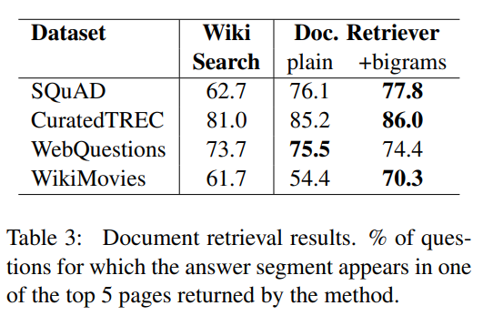
Experiment
Document retrieval

Slide 37
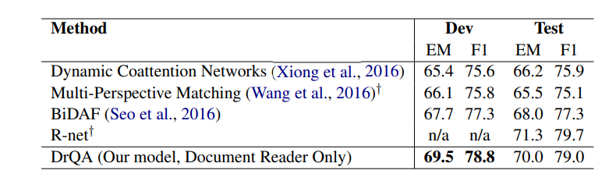
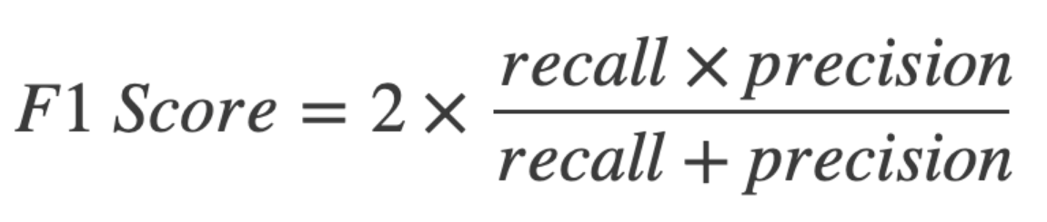
Experiment
Document reader
EM : Exact match

Slide 38
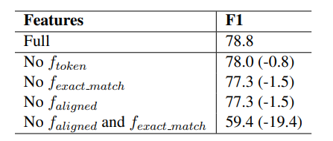
Experiment
Paragraph encoding

Slide 39
Conclusion
질문에 답하려면 500만 개 이상의 항목에서 관련 있는 몇 개의 문서를 검색하고 탐색하는 작업 (Machine reading at scale, MRS) 을 효과적으로 수행
Wikipedia를 문서의 집합으로 보고 다른 문서 집합이나 책, 신문 등에도 적용할 수 있다

